Slide 1
Федеральное государственное бюджетное образовательное учреждение высшего образования «Владимирский государственный университет имени Александра Григорьевича и Николая Григорьевича Столетовых» Кафедра информационных систем и программной инженерии КУРСОВОЙ ПРОЕКТ На тему: Программное обеспечение для оптимизации технологического стека и управления кадрами в разработке ПО с интеграцией элементов искусственного интеллекта
Выполнил: студент гр. ПРИм-124
Грачев Д.А. Принял: преподаватель кафедры ИСПИ Тимофеев А.А.

Slide 2
Цель и задачи работы
Основной целью работы является разработка распределенной информационной системы для автоматизации процесса подбора проектных команд с использованием сервис-ориентированной архитектуры (SOA) и технологий искусственного интеллекта .
Основные задачи разработки:
Анализ предметной области и проблем ручного подбора персонала
Проектирование гетерогенной архитектуры системы (Java + Node.js)
Моделирование бизнес-процесса в нотации BPMN 2.0
Разработка веб-сервисов (SOAP и REST) и их интеграция
Реализация оркестрации процессов на базе Camunda BPM

Slide 3
Описание предметной области
Предметная область исследования охватывает процессы управления человеческими ресурсами в IT-компаниях. Основной проблемой является высокая трудоемкость ручного анализа профилей сотрудников при формировании команд для новых проектов .
Ключевые аспекты:
Необходимость учета множества технических компетенций сотрудников
Внедрение генеративных языковых моделей (LLM) позволяет перейти от поиска по ключевым словам к семантическому анализу требований проекта
Автоматизация позволяет сократить время поиска и повысить точность распределения проектных ролей

Slide 4
Требования к системе
Функциональные требования :
Система должна предоставлять возможность ввода описания проекта с валидацией данных
Система должна автоматически получать список сотрудников из внешнего реестра (SOAP)
Система должна выполнять интеллектуальный подбор кандидатов с использованием AI
Система должна предоставлять возможность ручной обработки заявки при отсутствии результатов
Система должна маршрутизировать задачу утверждения (CTO или PM) в зависимости от статуса VIP
Нефункциональные требования :
Архитектура: Сервис-ориентированная (SOA)
Производительность: Асинхронная обработка длительных запросов без блокировки UI
Стек технологий: Java Spring Boot, Node.js (TypeScript), amunda BPM, Google Gemini API

Slide 5
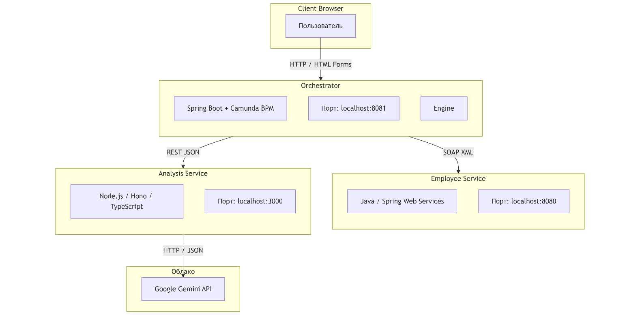
Архитектура системы
Система построена на принципах микросервисной архитектуры и включает три основных узла:
Employee Service (Java): Хранение данных о сотрудниках (Legacy-стиль, SOAP).
Analysis Service (Node.js): Интеллектуальный анализ и взаимодействие с AI (Modern-стиль, REST).
Orchestrator (Camunda): Управление бизнес-процессом и пользовательский интерфейс.

Slide 6
Модели данных и контракты
<xs:complexType name="EmployeeInfo">
<xs:sequence>
<xs:element name="id" type="xs:long"/>
<xs:element name="name" type="xs:string"/>
<xs:element name="technologies" type="xs:string"
maxOccurs="unbounded"/>
</xs:sequence>
</xs:complexType>
<xs:element name="getAllEmployeesResponse">
<xs:complexType>
<xs:sequence>
<xs:element
name="employee«
type="tns:EmployeeInfo"
maxOccurs="unbounded"/>
</xs:sequence>
</xs:complexType>
</xs:element>
Для обеспечения взаимодействия разнородных систем разработаны строгие контракты данных:
XSD схема (SOAP): Описывает структуру профиля сотрудника (ID, имя, технологии) для строгой типизации при обмене данными с Java-сервисом.
JSON схема (REST): Определяет формат запроса к AI-моделю и структуру ответа, включающую сгенерированные роли и рекомендации.
// Структура запроса (Request)
{
"projectDescription": "Текстовое описание требований...",
"employees": [
{ "name": "Иван Иванов", "technologies": ["Java", "Spring"] }
]
}
// Структура ответа (Response)
{
"recommendedTeam": [
{
"name": "Иван Иванов",
"technologies": ["Java", "Spring"],
"role": "Backend Developer"
}
]
}

Slide 7
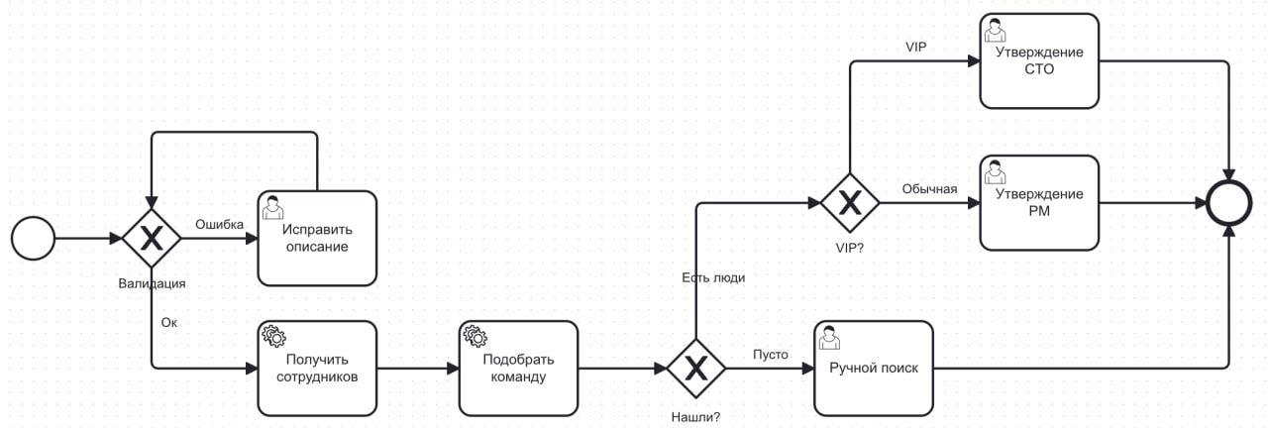
Моделирование бизнес-процесса
Разработанная BPMN-диаграмма описывает логику работы системы:
Валидация входящей заявки (цикл исправления ошибок).
Параллельное или последовательное выполнение сервисных задач (Service Tasks).
Обработка исключительных ситуаций (ветка "Ручной поиск").
Вариативность утверждения (ветвление по условию VIP-статуса).

Slide 8
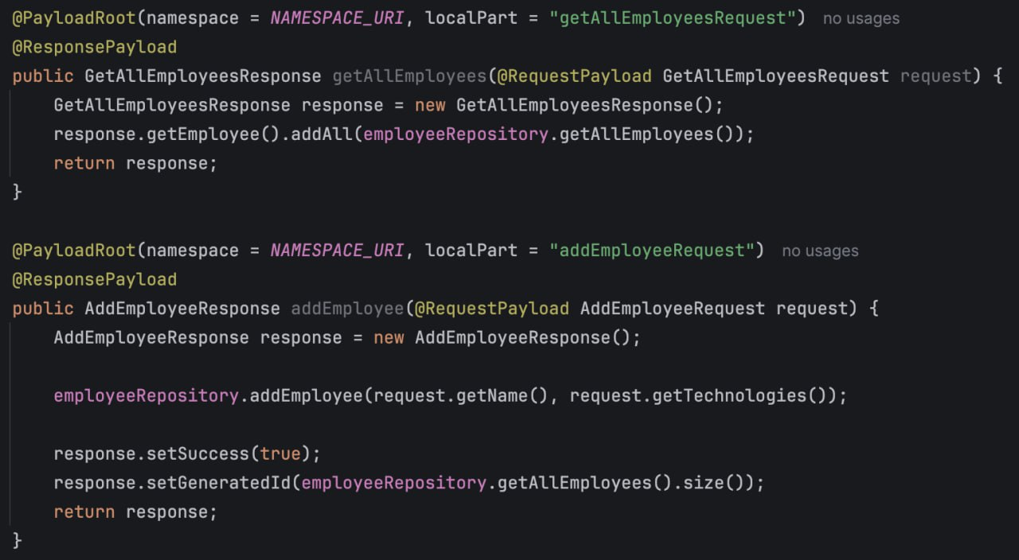
Реализация SOAP сервиса

Slide 9
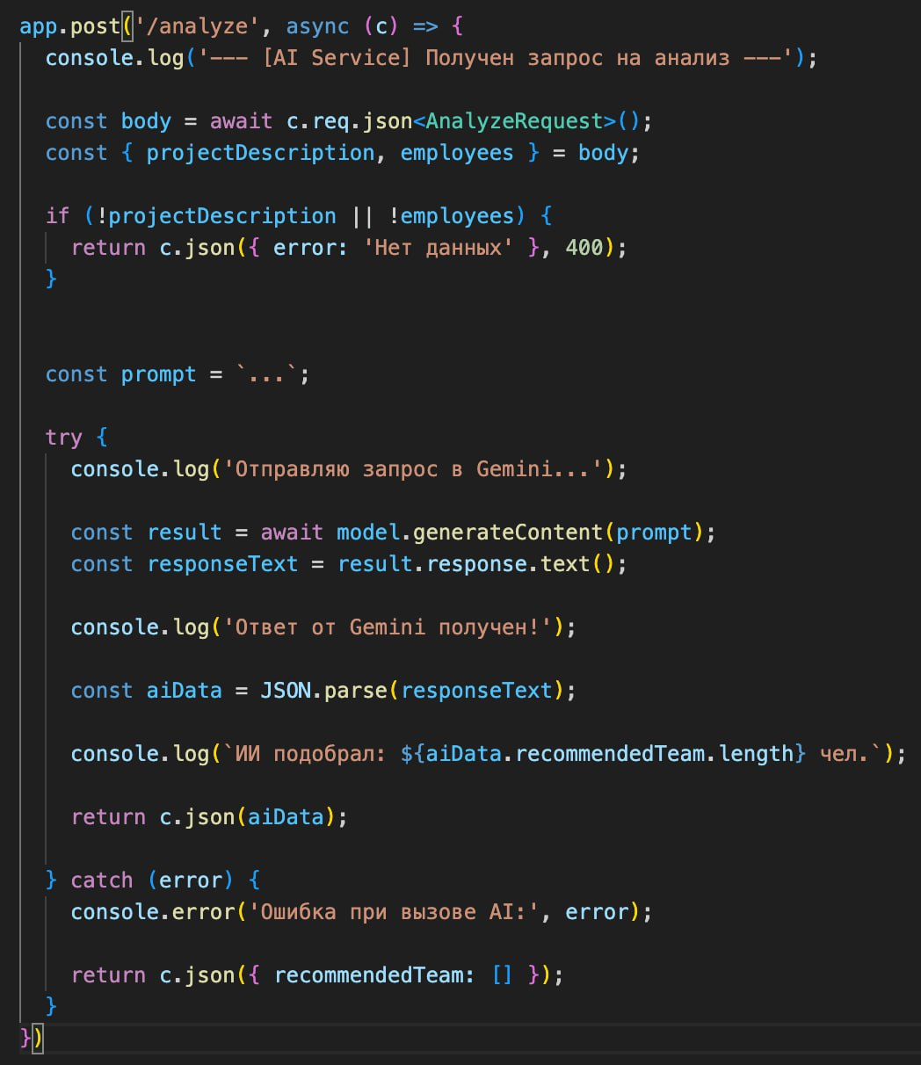
Реализация REST сервиса
Сервис анализа реализован на платформе Node.js. Он формирует промпт для LLM модели и обрабатывает JSON-ответ

Slide 10
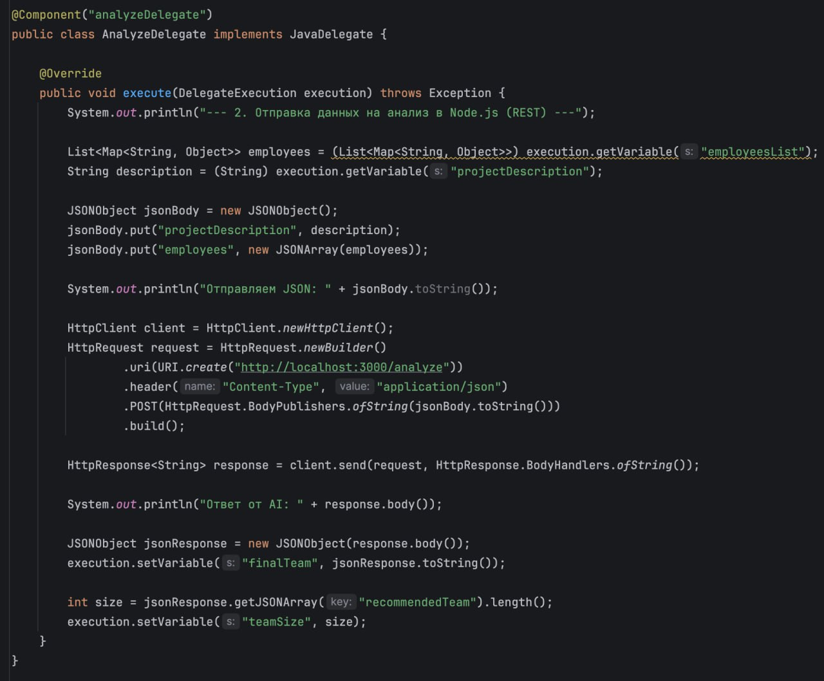
Реализация Оркестратора
Интеграция с внешними сервисами осуществляется через Java Delegates в движке Camunda

Slide 11
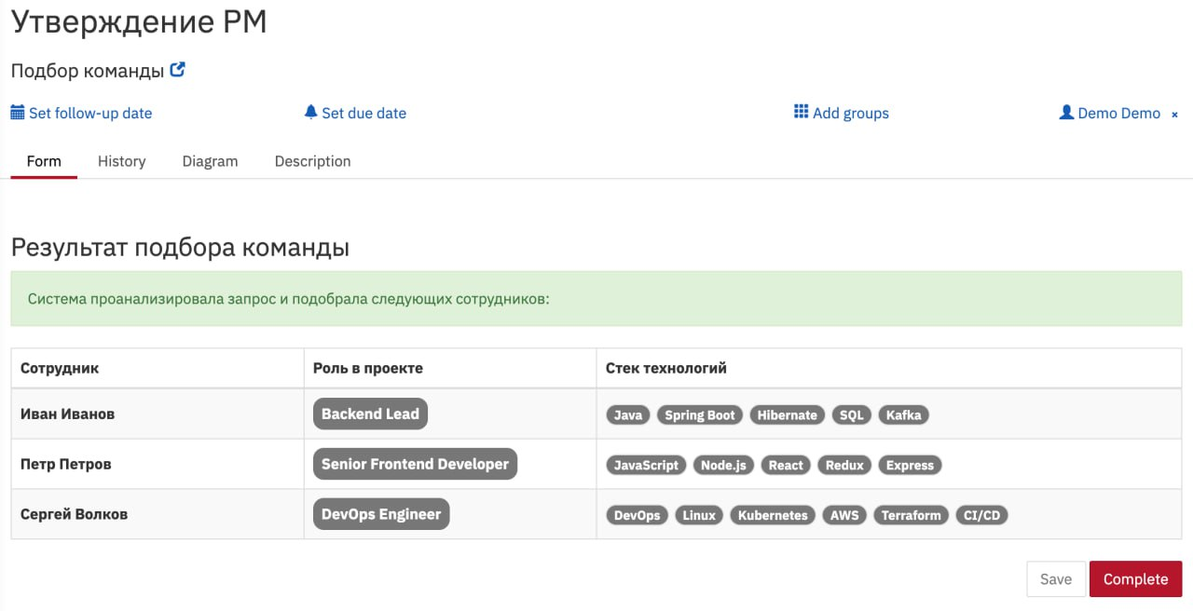
Пользовательский интерфейс
Для взаимодействия с пользователем используются встроенные формы (Embedded Forms)
Визуализация результатов подбора в табличном виде
Отображение ролей, сгенерированных искусственным интеллектом
Возможность принятия решения непосредственно в интерфейсе системы

Slide 12
Заключение
Реализована гетерогенная архитектура (Java + Node.js)
Внедрен искусственный интеллект для семантического анализа требований
Обеспечена бесшовная интеграция компонентов через Camunda BPM
Цель курсового проекта достигнута в полном объеме

